Slide 1
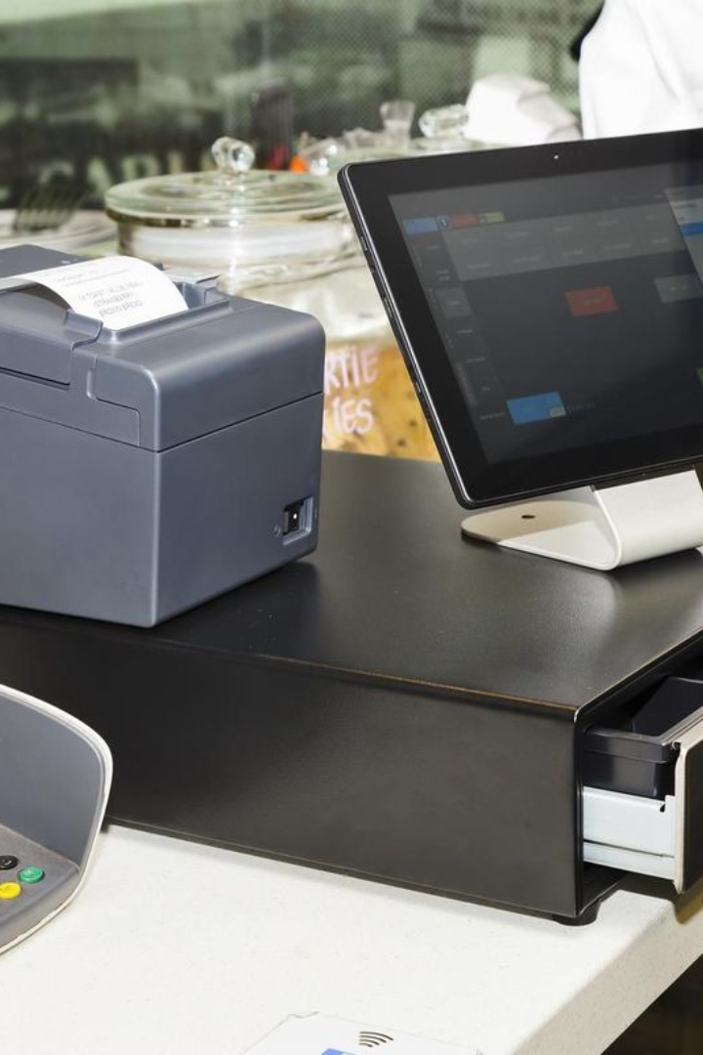
Membuat Aplikasi Kasir Menggunakan NetBeans
Kelompok:Dede Misbah
Abdul Latif
Ahmad Maulana

Slide 2

Pengenalan tentang Aplikasi Kasir
Aplikasi kasir adalah perangkat lunak yang digunakan dalam sistem penjualan untuk membantu mencatat transaksi dan mengelola inventaris dengan efisien.

Slide 3

Mengapa Menggunakan NetBeans untuk Membuat Aplikasi Kasir?
Kelebihan NetBeans
NetBeans menyediakan lingkungan pengembangan terintegrasi, debugging yang kuat, dan kemampuan pengkodean yang efisien.
Plugin yang Mendukung
NetBeans menawarkan beragam plugin yang dapat memperluas fungsionalitas aplikasi kasir sekaligus memudahkan pengembangan.

Slide 4


Fitur-fitur dalam Aplikasi Kasir
Pencatatan transaksi
Tambah atau Hapus
Manajemen pelanggan
Menghitung Harga/Total
Bayar

Slide 5
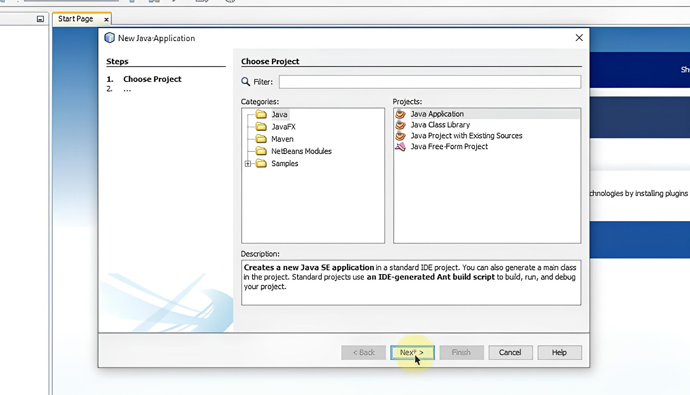
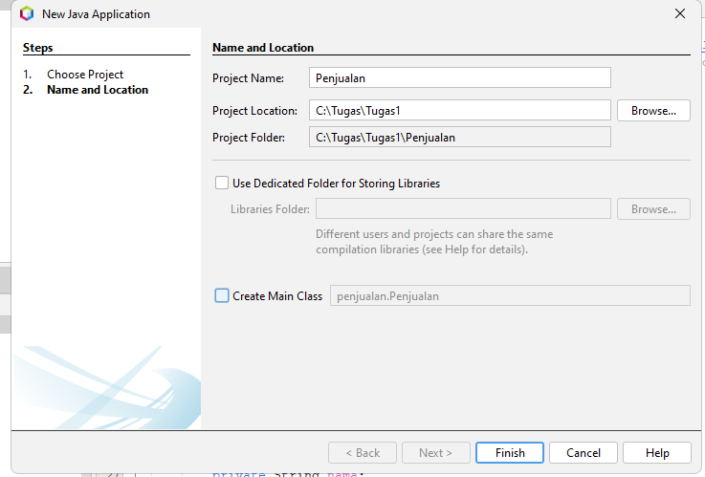
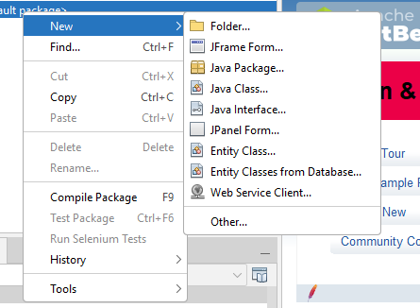
Langkah pertama adalah membuat folder project baru
menggunakan jframe form
Langkah-Langkah
Pembuatan Aplikasi Kasir
Pilih Java Aplikasi

Slide 6
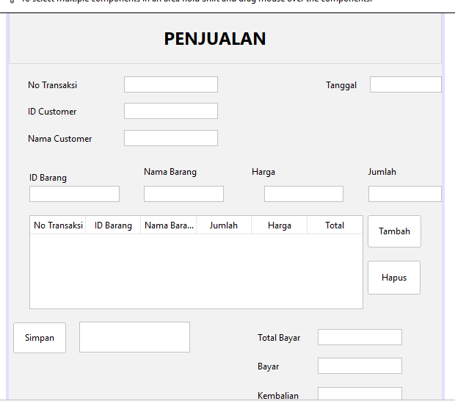
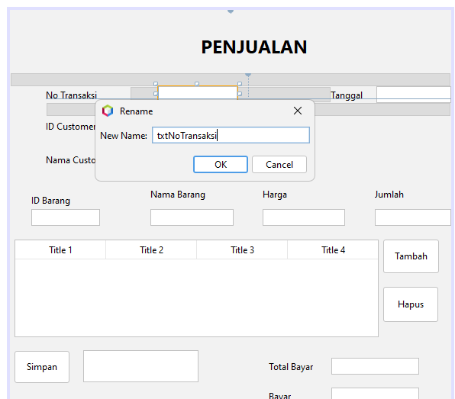
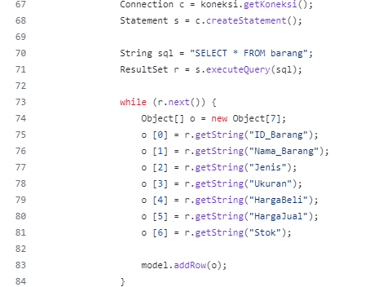
Mockup Sementara aplikasi Ubah nama variable masing-masing komponen
Selanjutnya masukin codinganya
(untuk semua codinganya sudah saya masukan ke github)

Slide 7
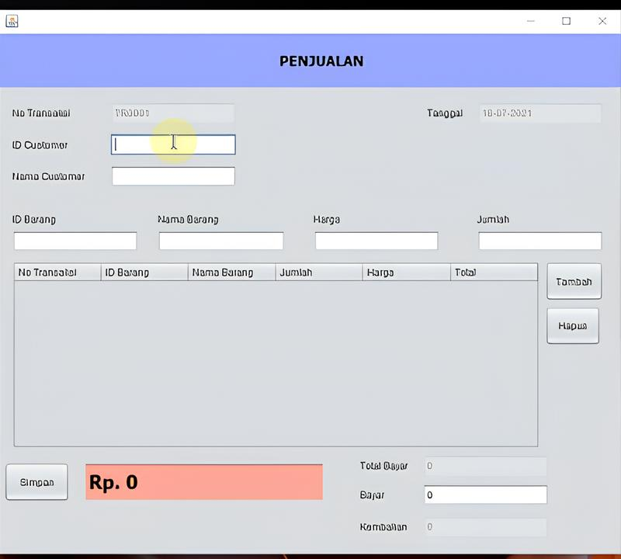
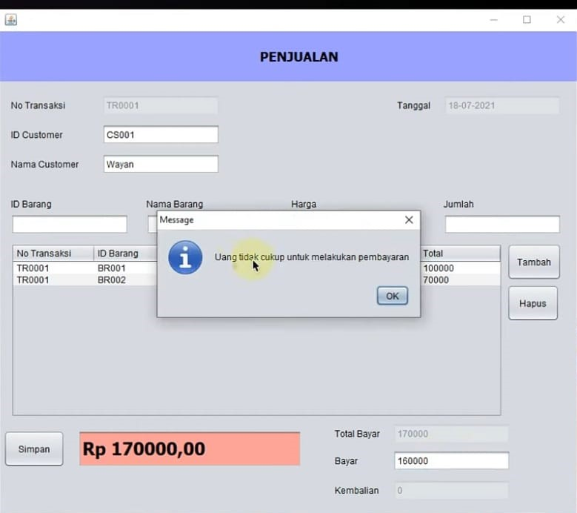
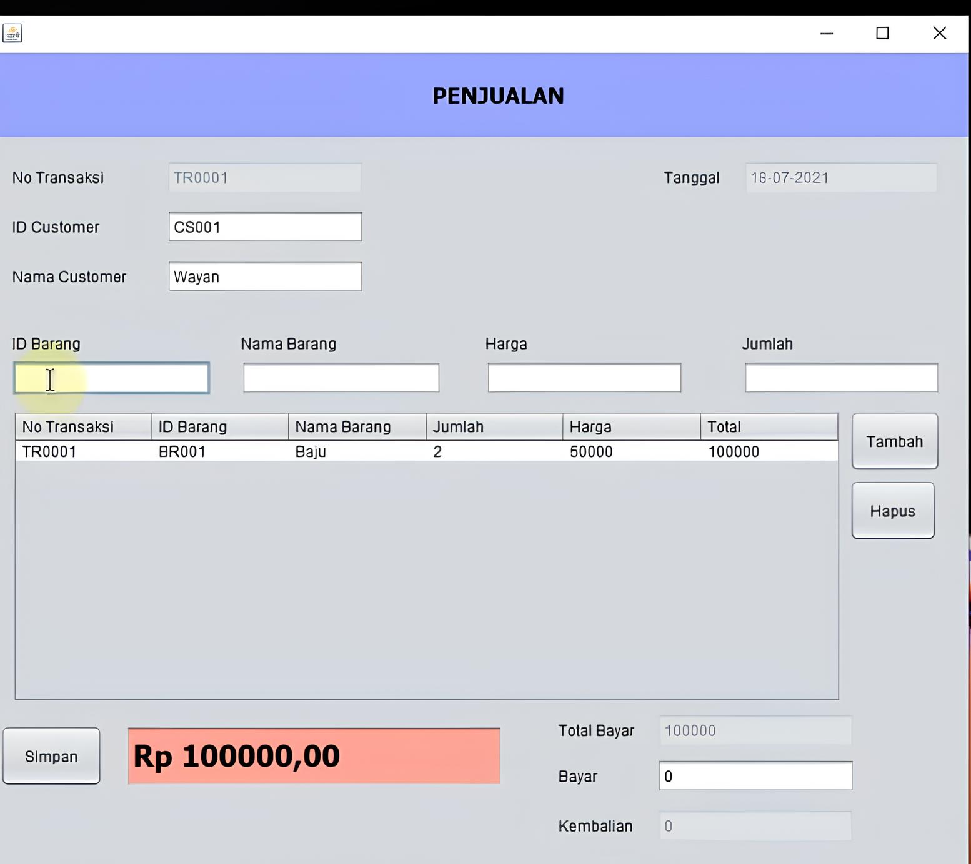
Tahap Pengujian
Contoh saya akan membeli 2 baju dengan harga masing-masing 100000 dan 70000 jadi total yang harus dibayar adalan 170000 dan saya membayar dengan uang pas otomatis akan tersimpan langsung,jika uang kita kurang akan menampilkan uang tidak cukup seperti gambar diatas.

Slide 8

Kesimpulan
Kasir sederhana adalah solusi praktis untuk bisnis kecil dan menengah dalam mengelola transaksi penjualan. Dengan fitur-fitur yang efisien, penerapan kasir sederhana dapat meningkatkan akurasi dan efisiensi dalam bisnis Anda.

